Slide 1
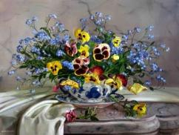
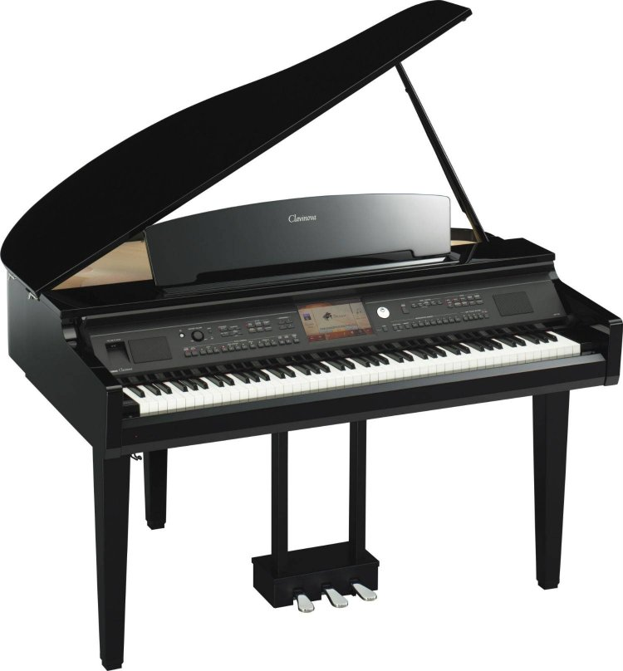
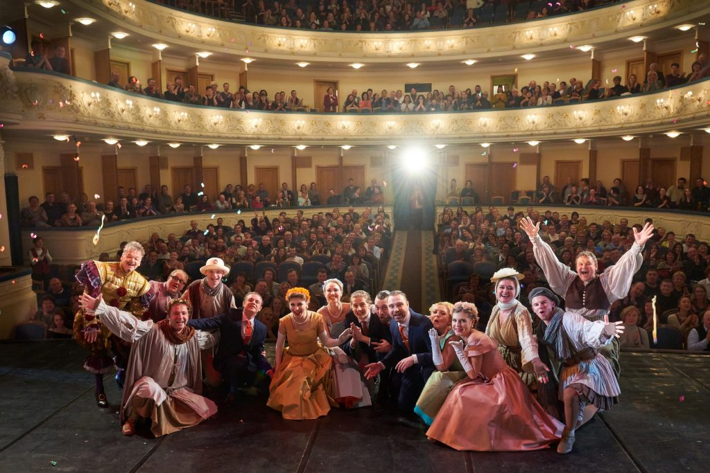
Путешествие в мир искусства

Slide 2
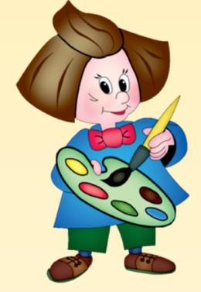

Какие жанры живописи вы знаете?

Slide 3
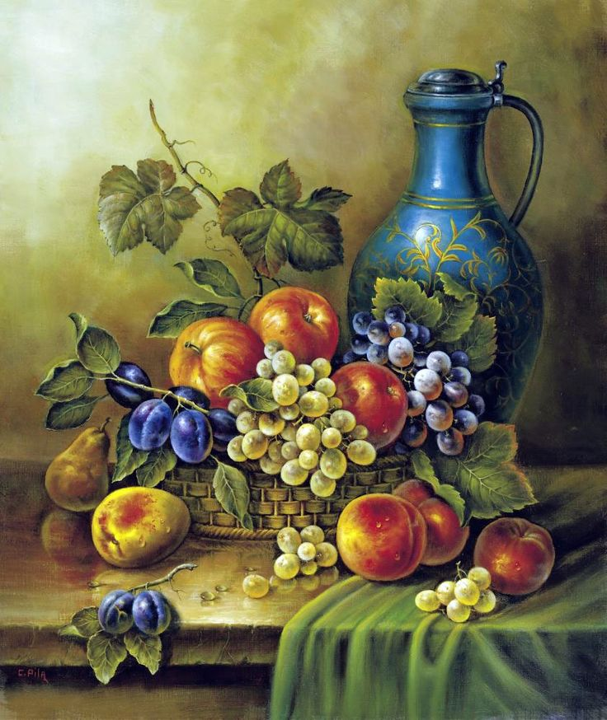
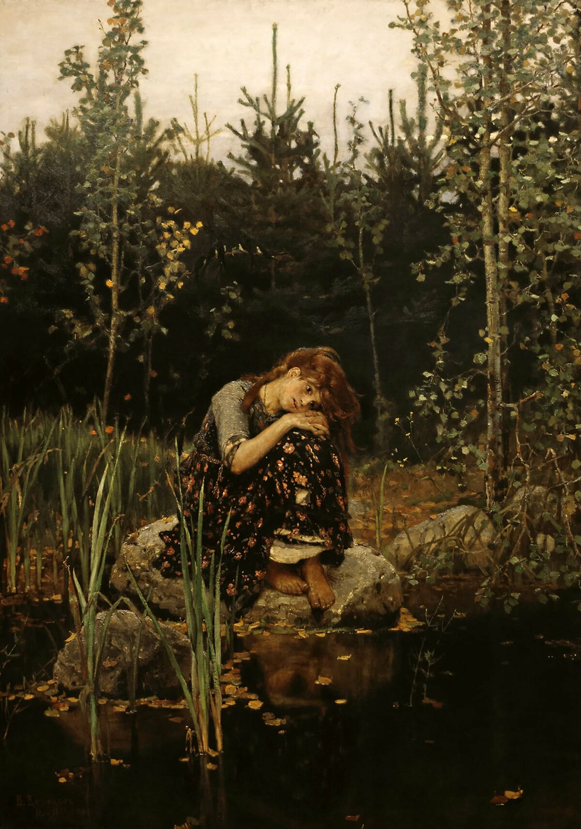
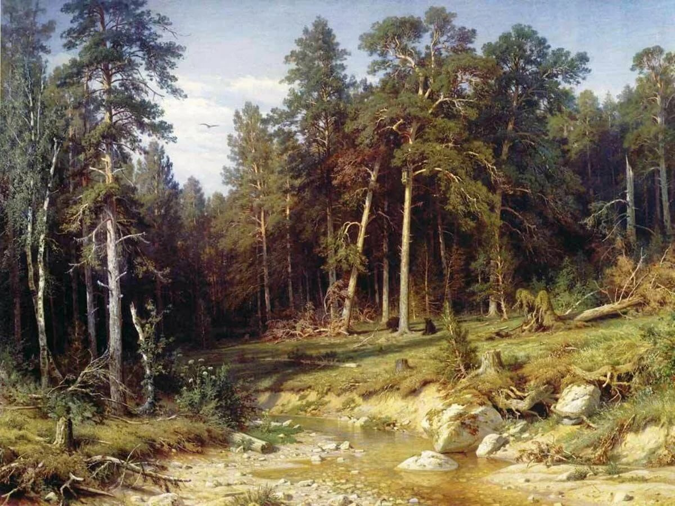
Рассмотри картины и назови жанры живописи?
пейзаж
натюрморт
портрет

Slide 4

Если видишь на картине,
Нарисована река
Или белый-белый иней,
Или сад и облака,
Или снежная равнина,
Или поле и шалаш,
Обязательно картина
Называется ...

Slide 5
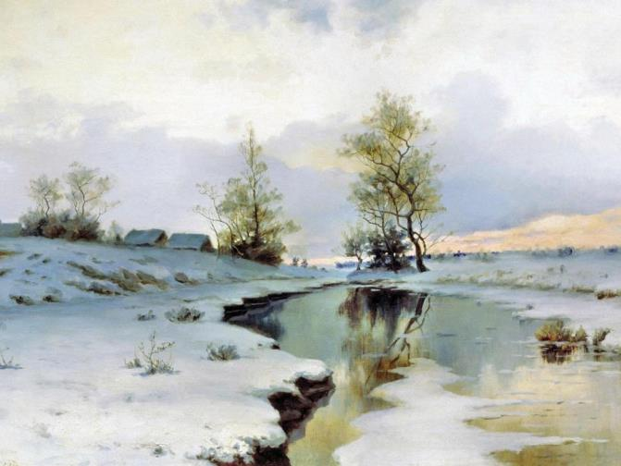
Пейзаж

Slide 6
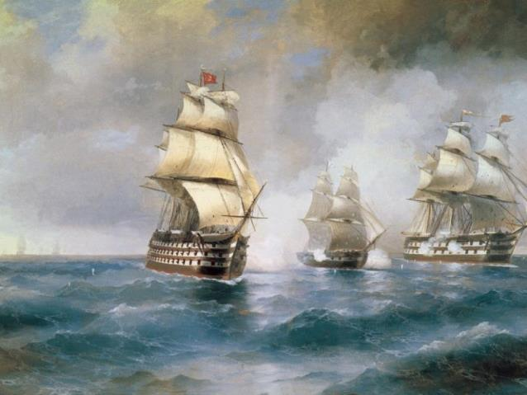

Пейзаж - изображение какой-либо местности, картин природы: рек, гор, полей, лесов.

Slide 7
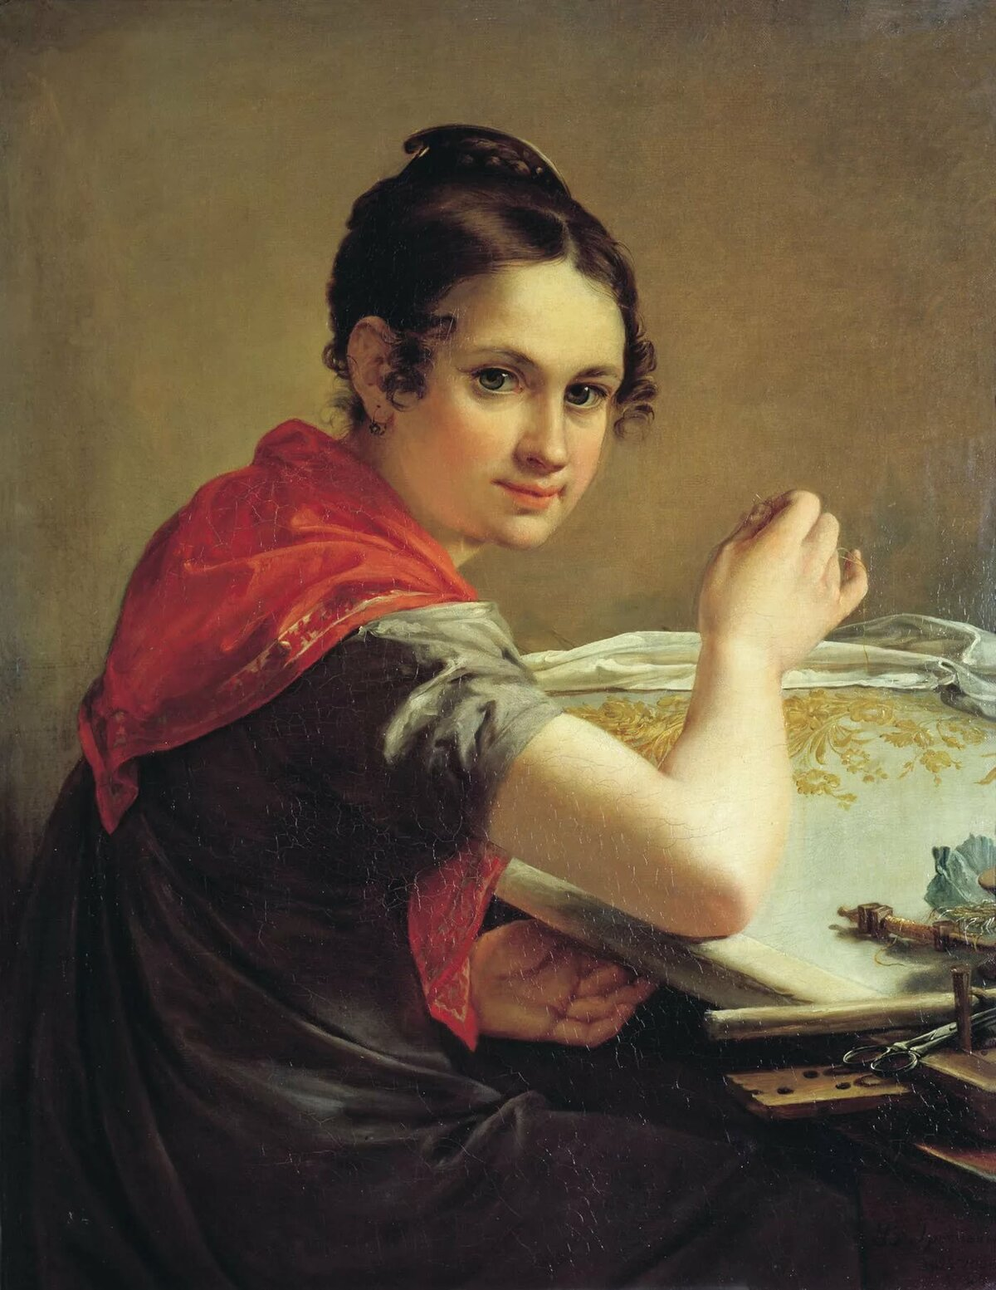
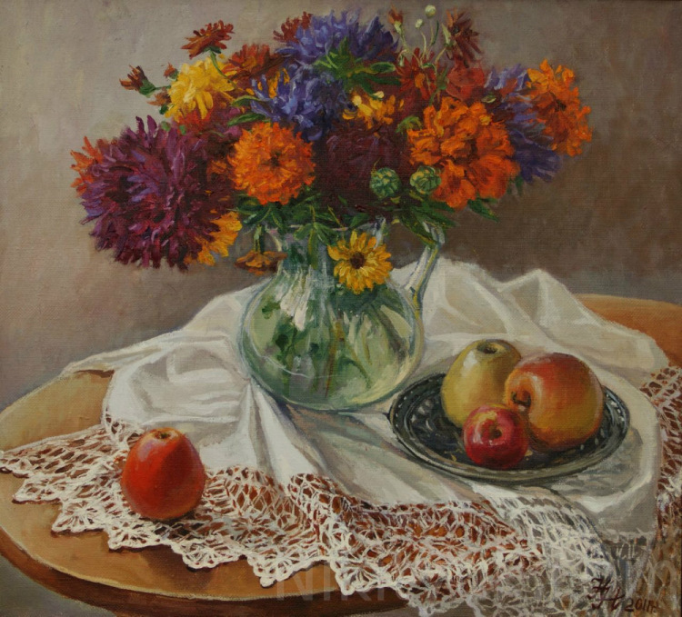
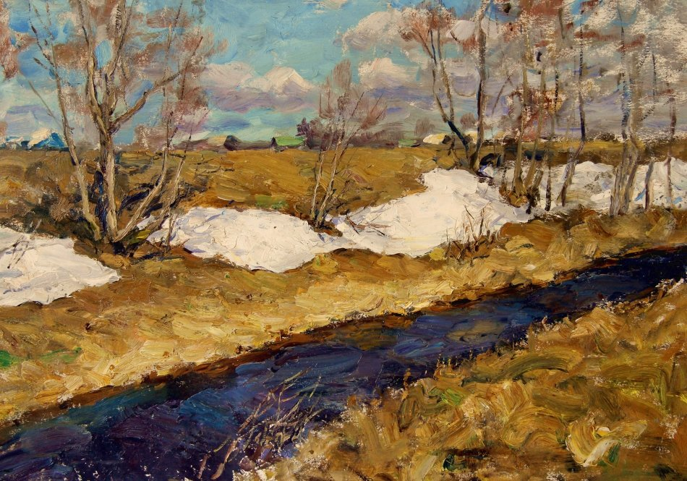
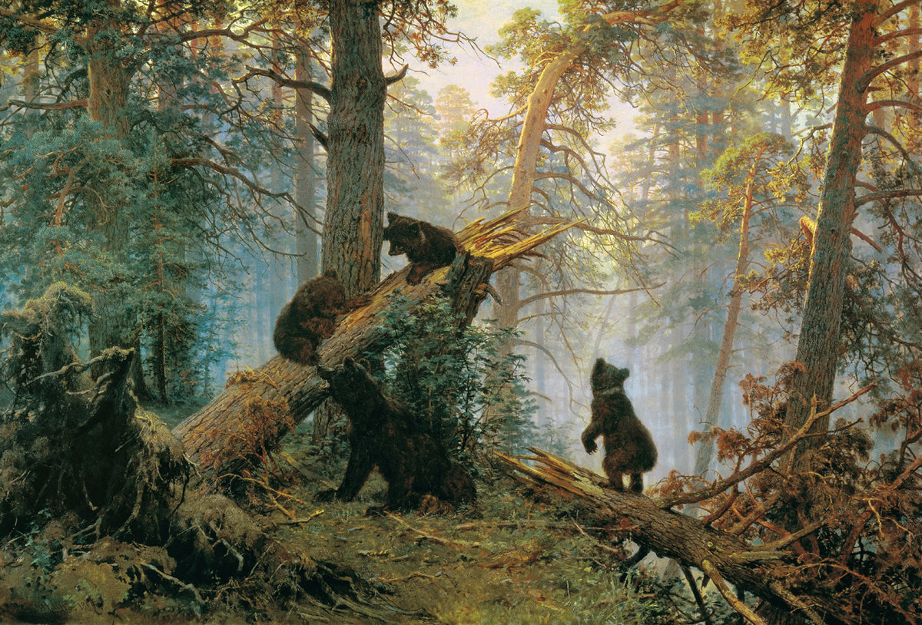
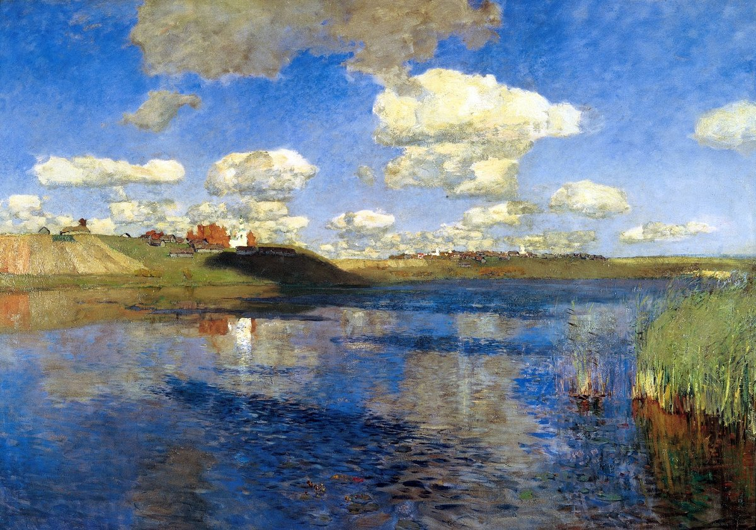
Выбери только те картины, которые относятся к жанру «пейзаж». Объясни свой выбор ?

Slide 8
Если видишь на картине
Чашку кофе на столе
Или морс в большом графине,
Или розу в хрустале,
Или бронзовую вазу,
Или грушу, или торт,
Или все предметы сразу,
Знай, что это ...

Slide 9
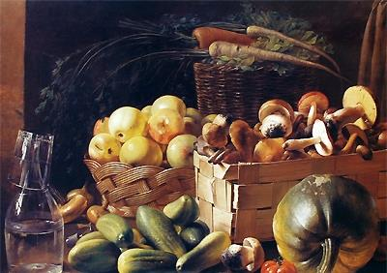
Натюрморт

Slide 10
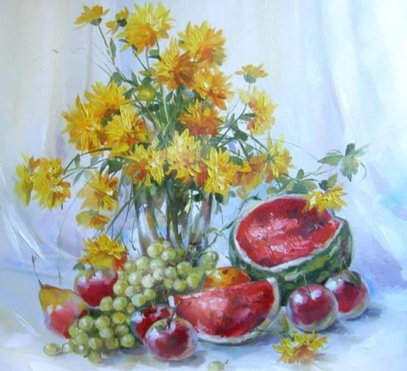

Натюрморт – изображение неодушевленных предметов, размещенных в бытовой среде (предметы обихода, цветов, плодов, дичи, выловленной рыбы)

Slide 11
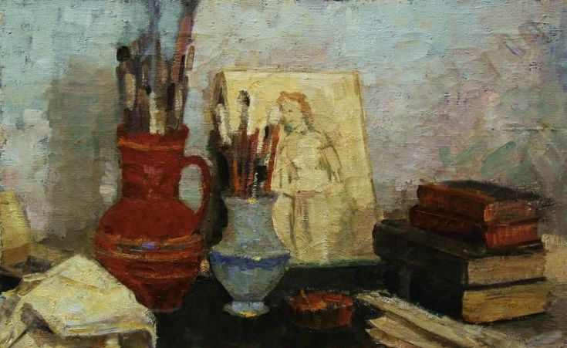
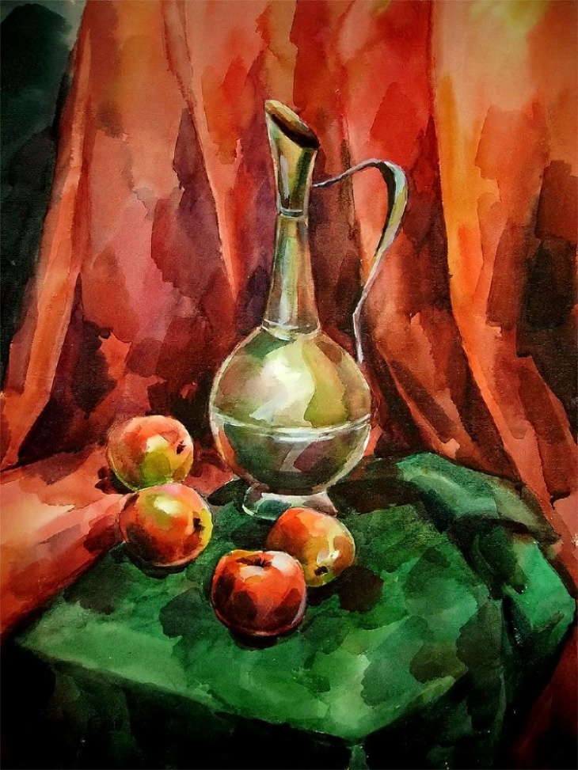
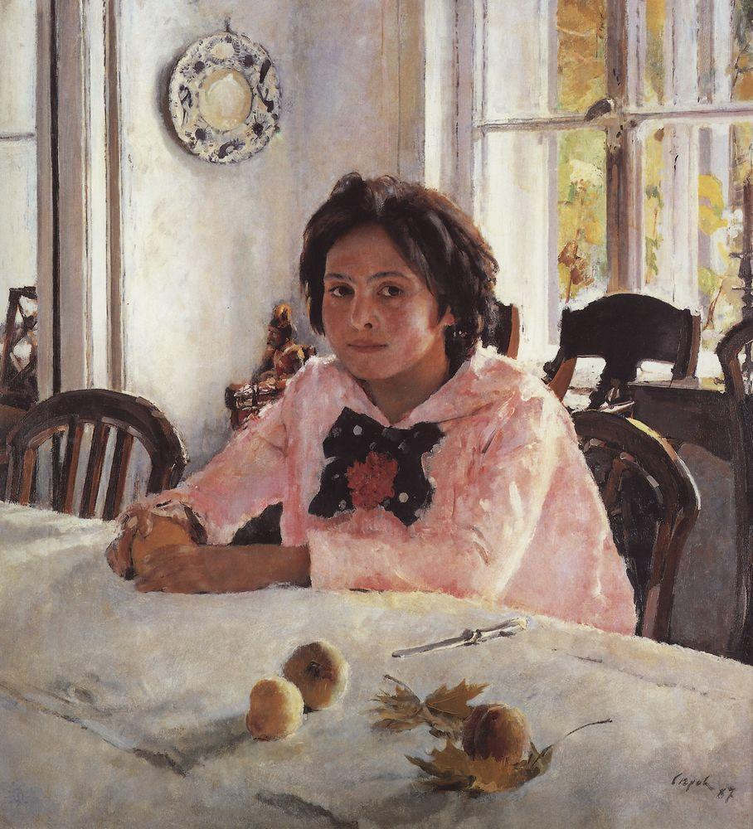
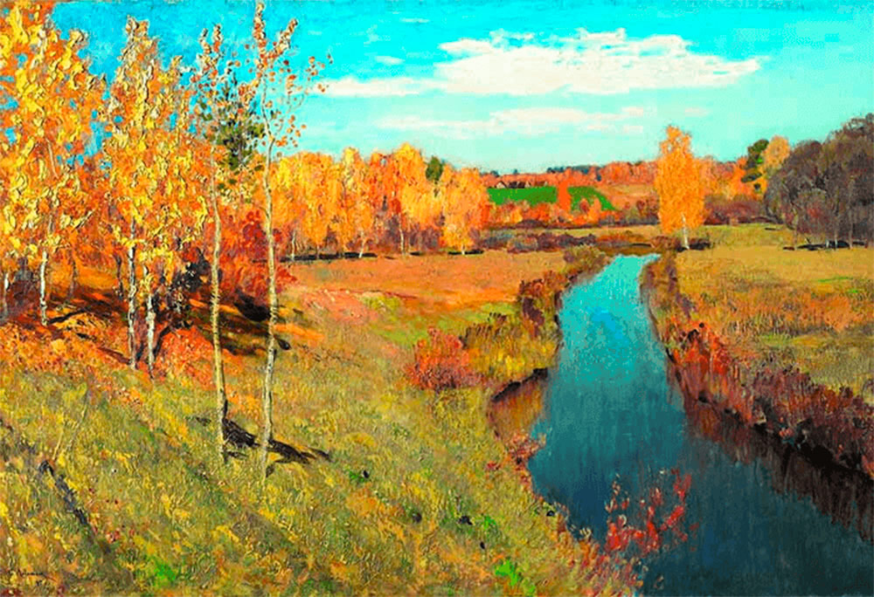
Какие из предложенных картин относятся к натюрморту?

Slide 12
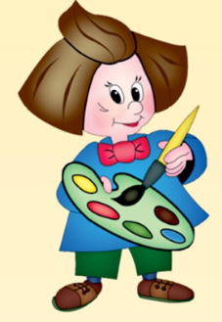
Если видишь что с картины
Смотрит кто-нибудь на нас.
Или принц в плаще старинном,
Лётчик, или балерина,
Или Колька - твой сосед,
Обязательно картина
Называется ...

Slide 13
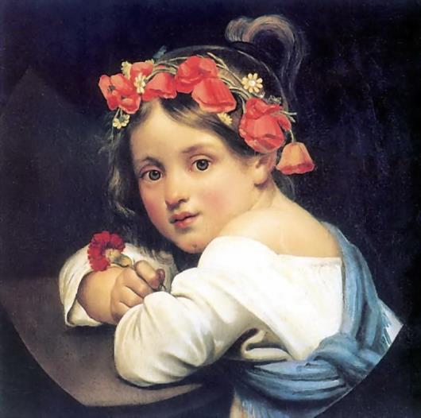
Портрет

Slide 14
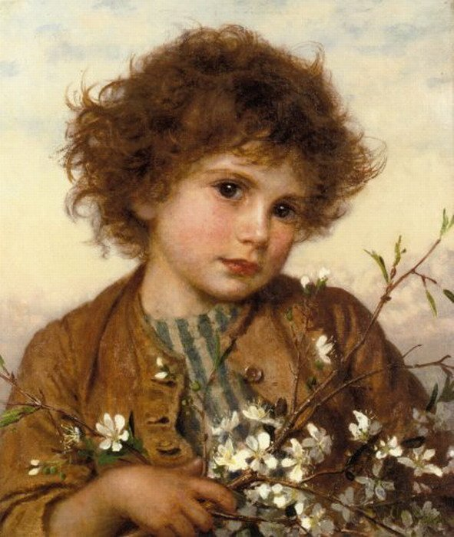
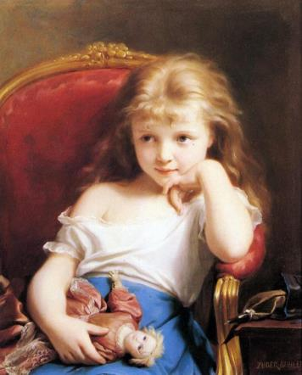

Портрет - – это жанр, посвященный изображению человека или группы людей.

Slide 15
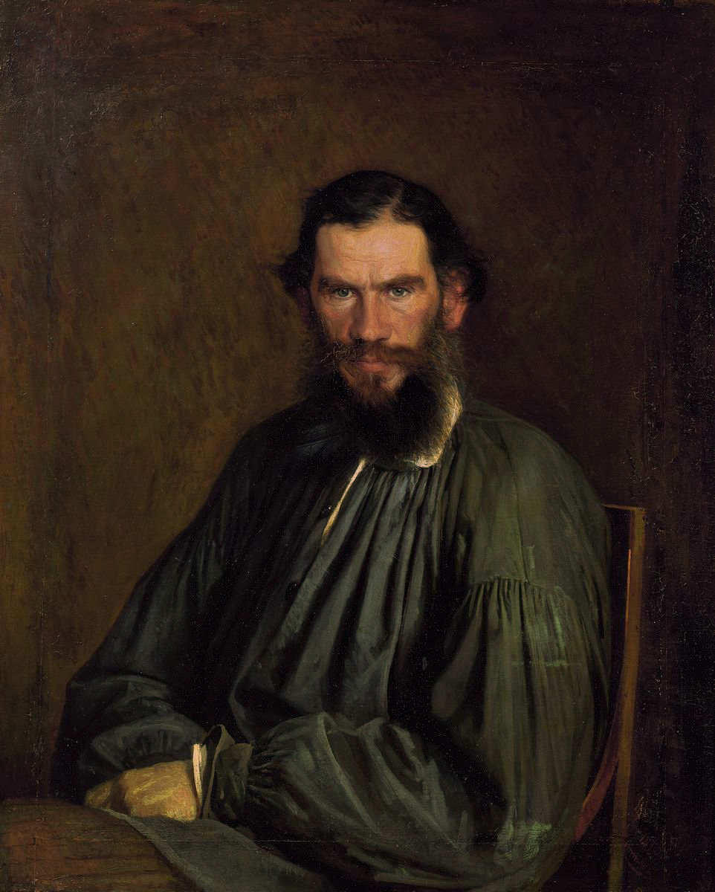
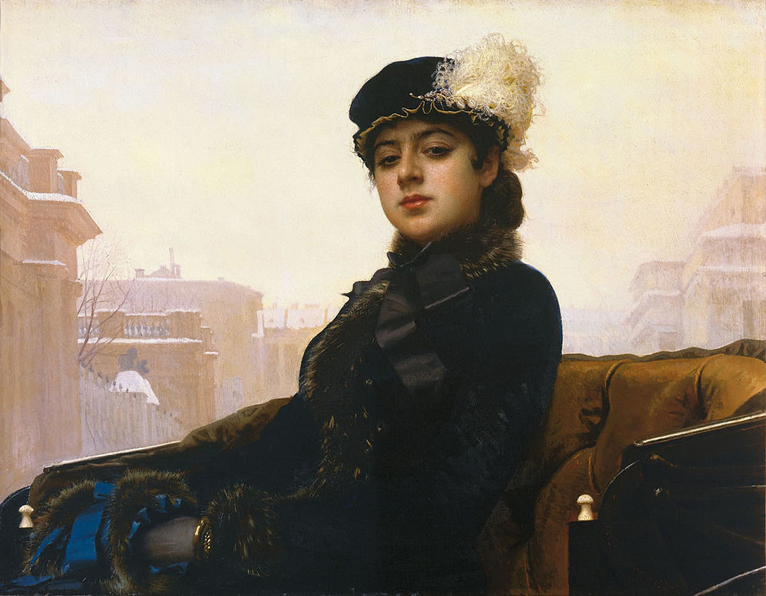
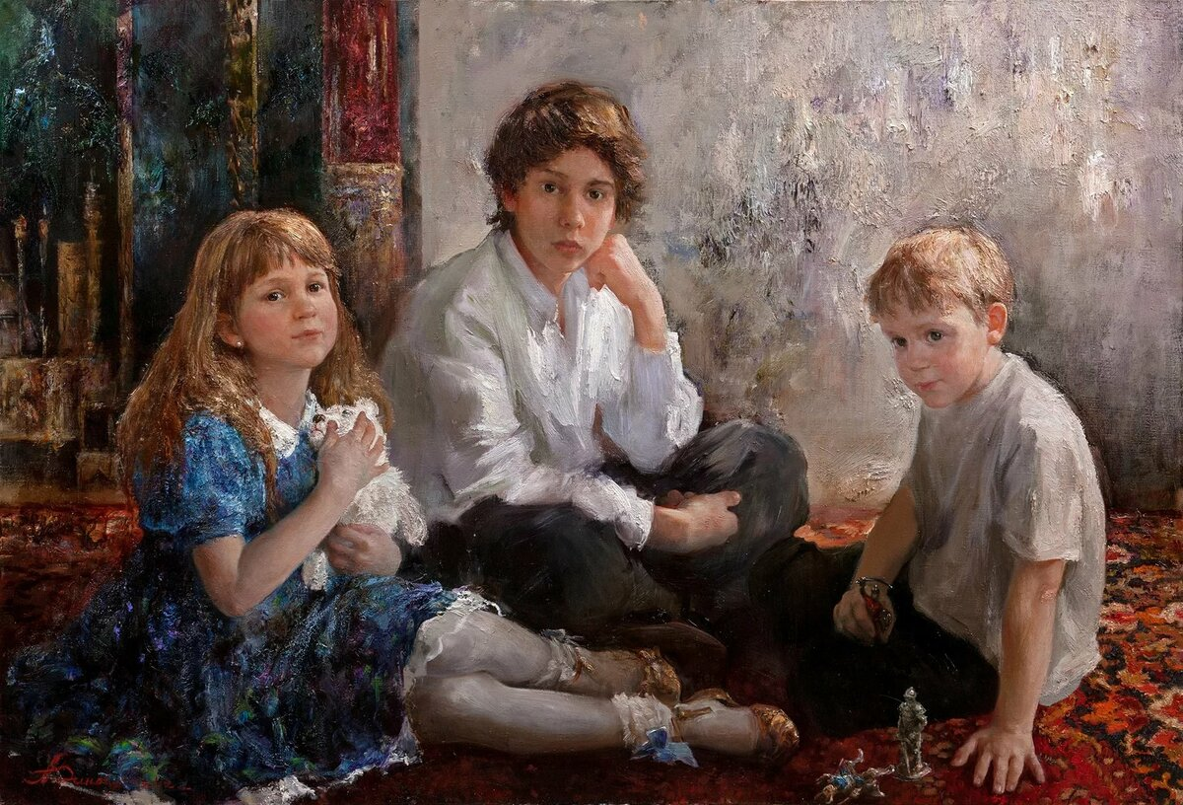
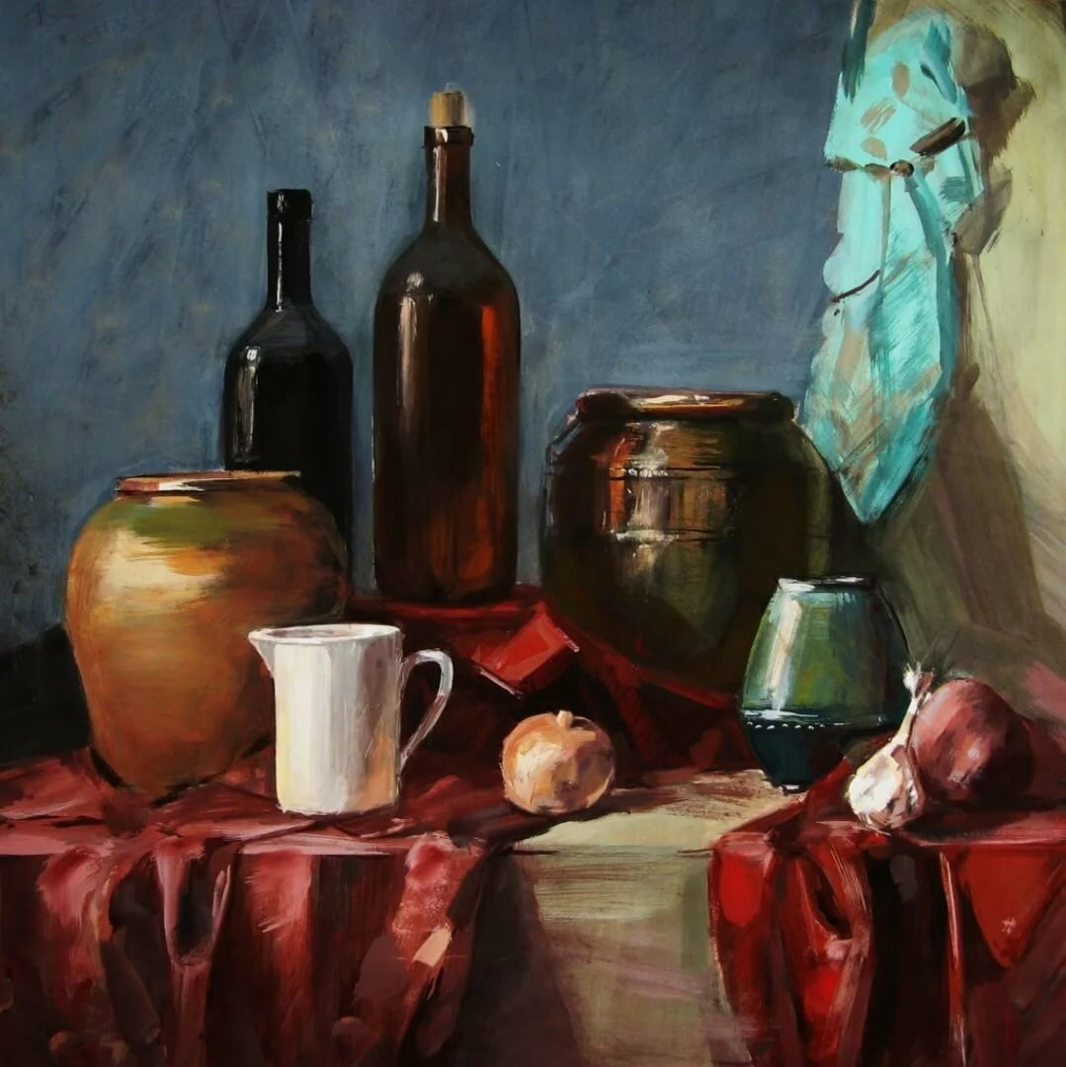
Найди «лишнюю» картину

Slide 16
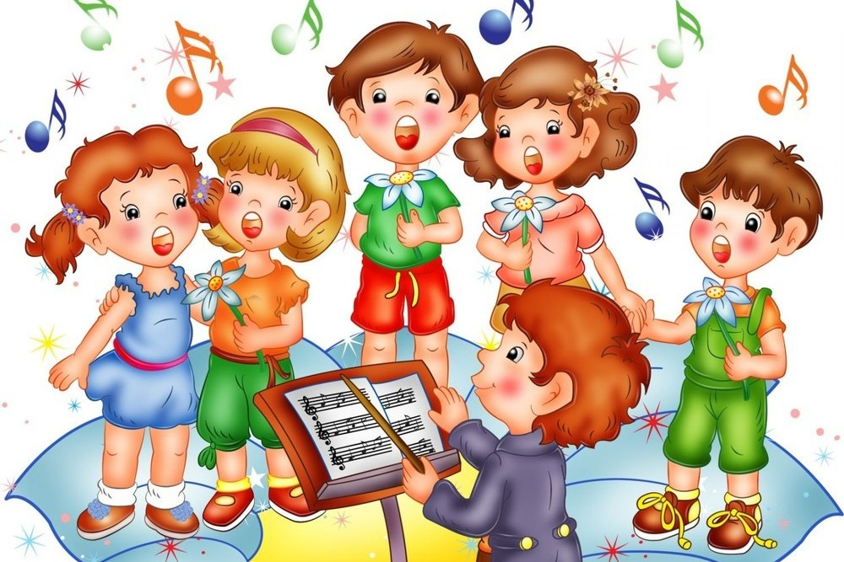
«В мире музыки!»

Slide 17
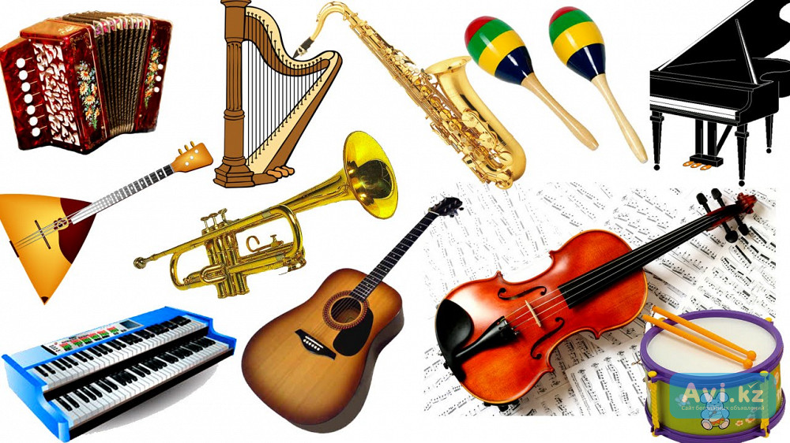
Посмотри внимательно на картинку.
Как можно назвать одним словом изображенные предметы?

Slide 18
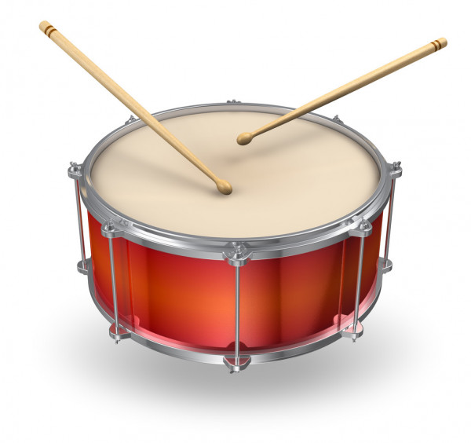

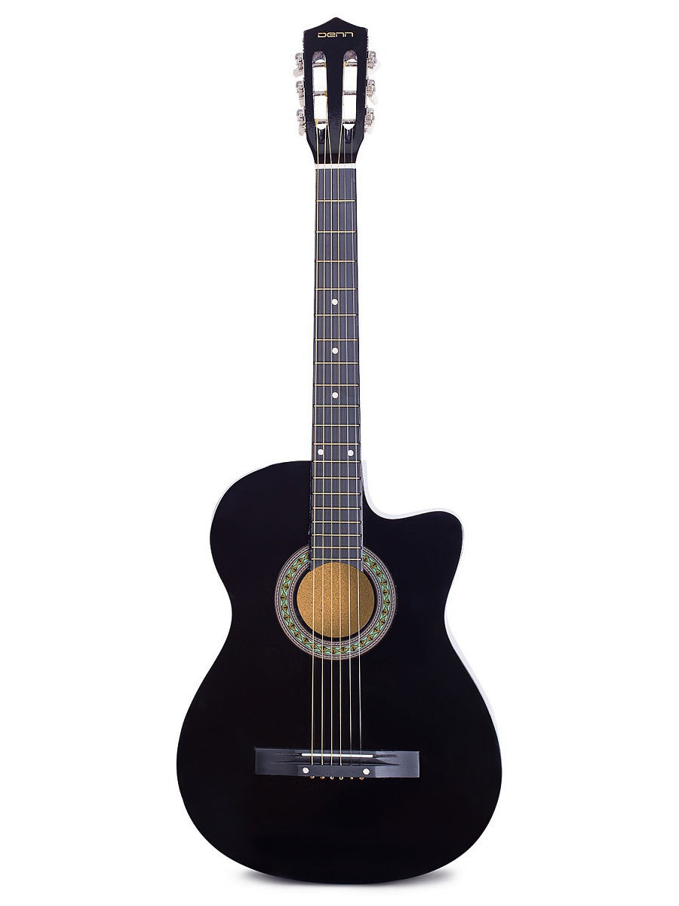
Прослушайте и отгадайте какой музыкальный инструмент сейчас прозвучал ?

Slide 19
Какая музыка прозвучала по характеру? Весёлая или грустная?

Slide 20
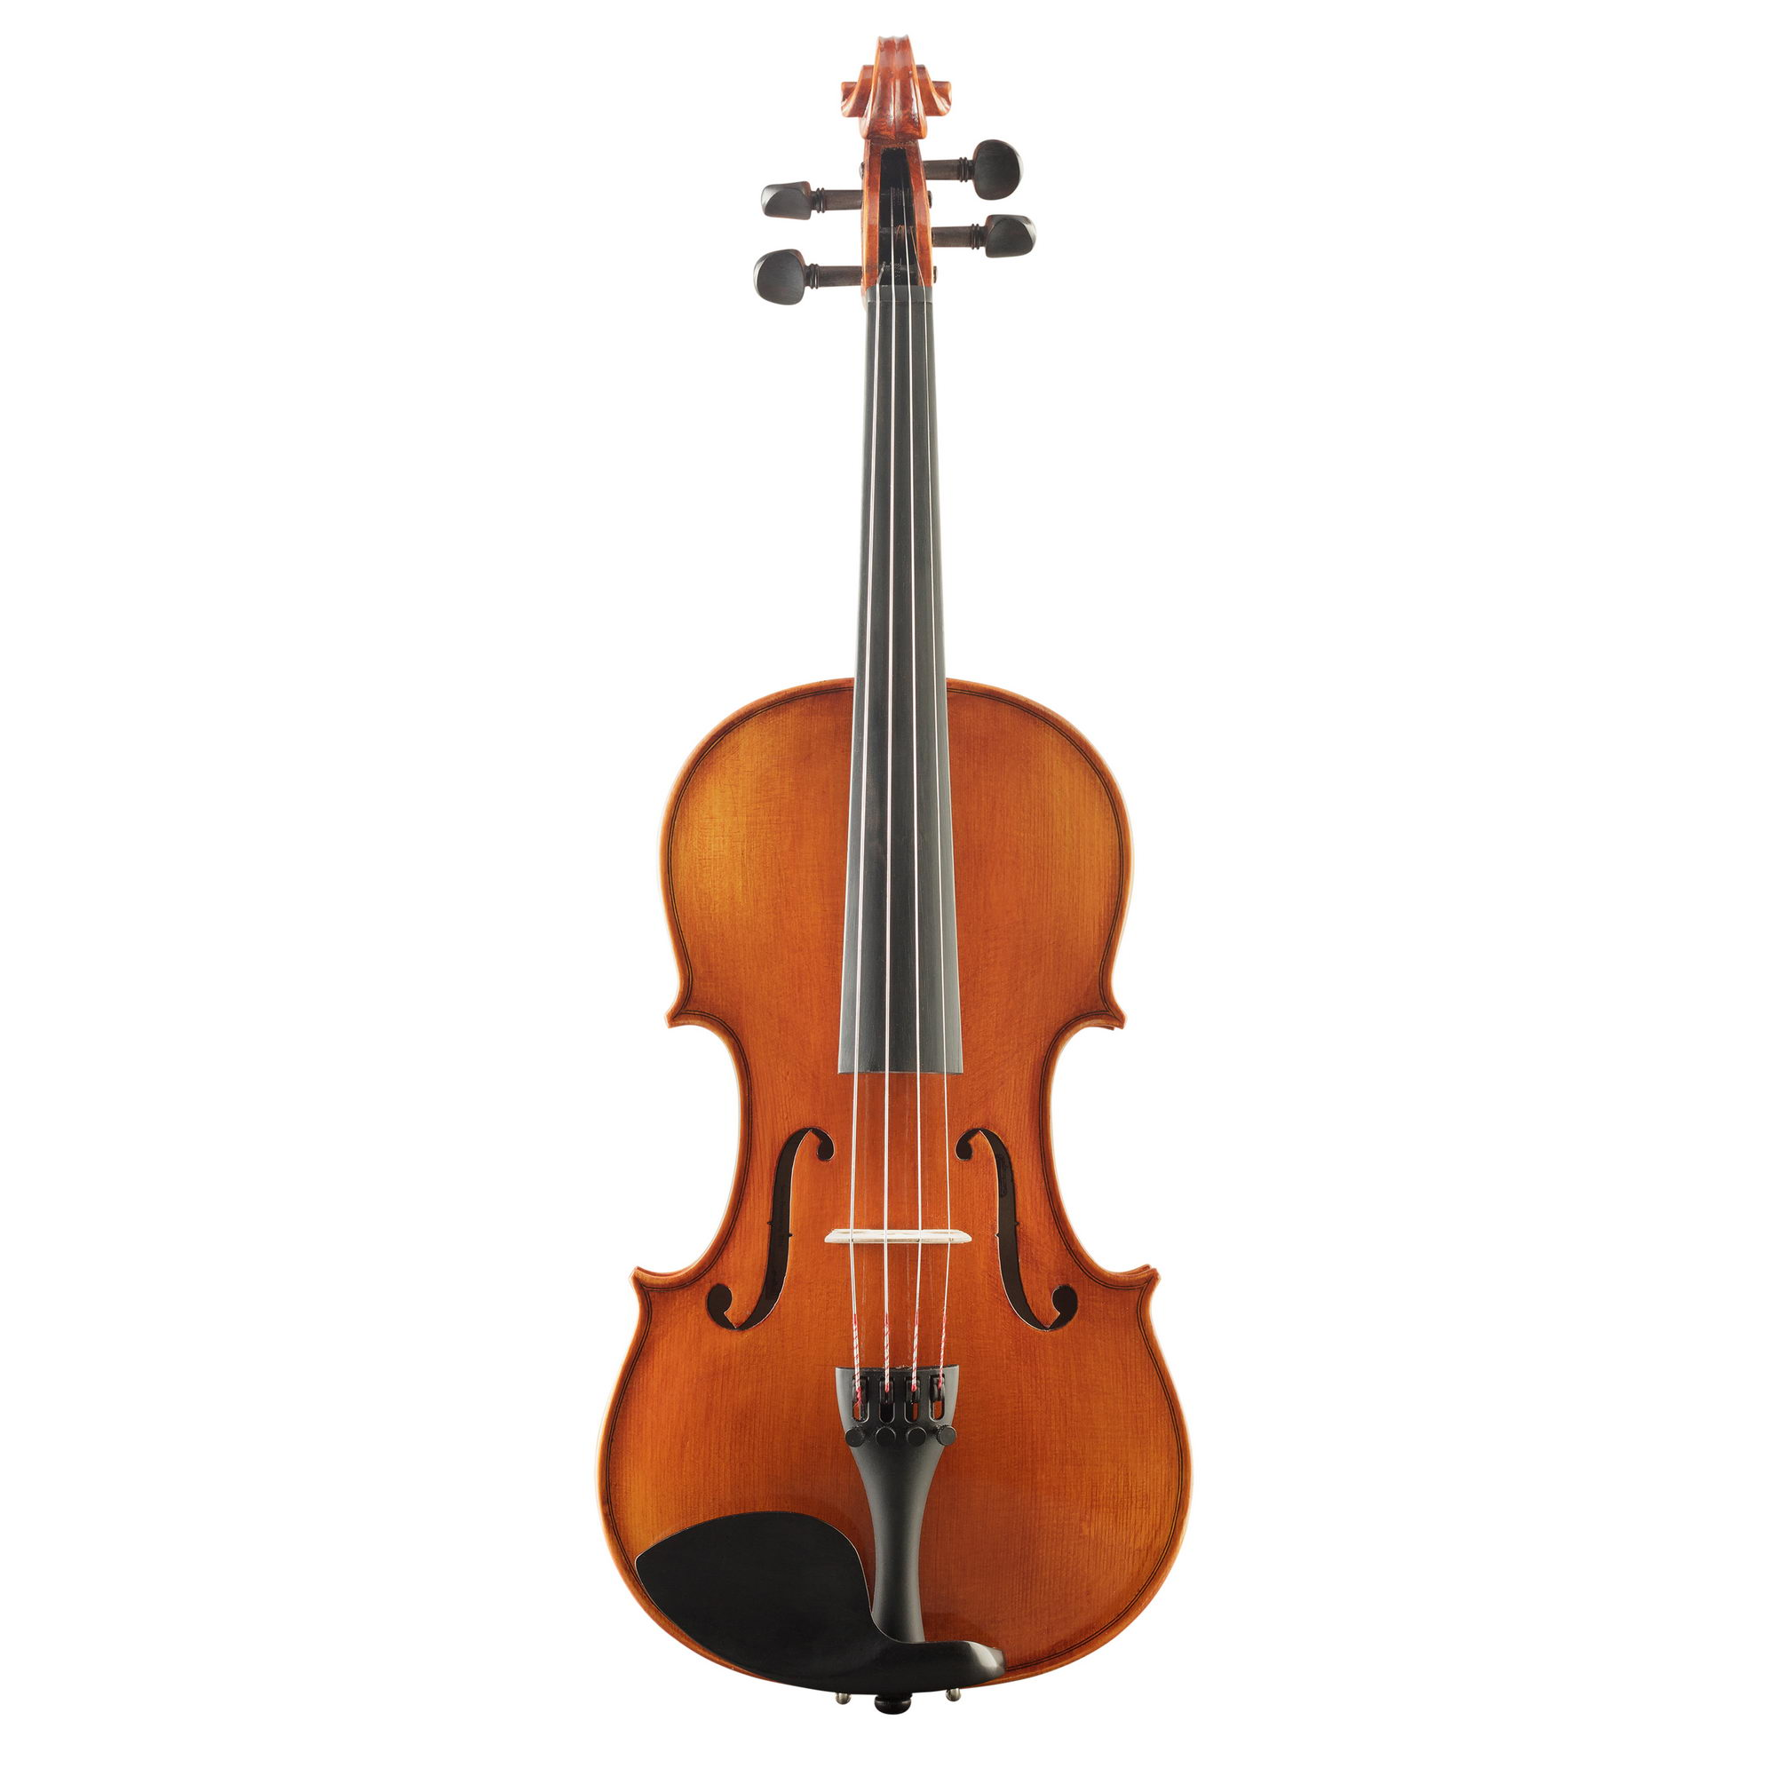
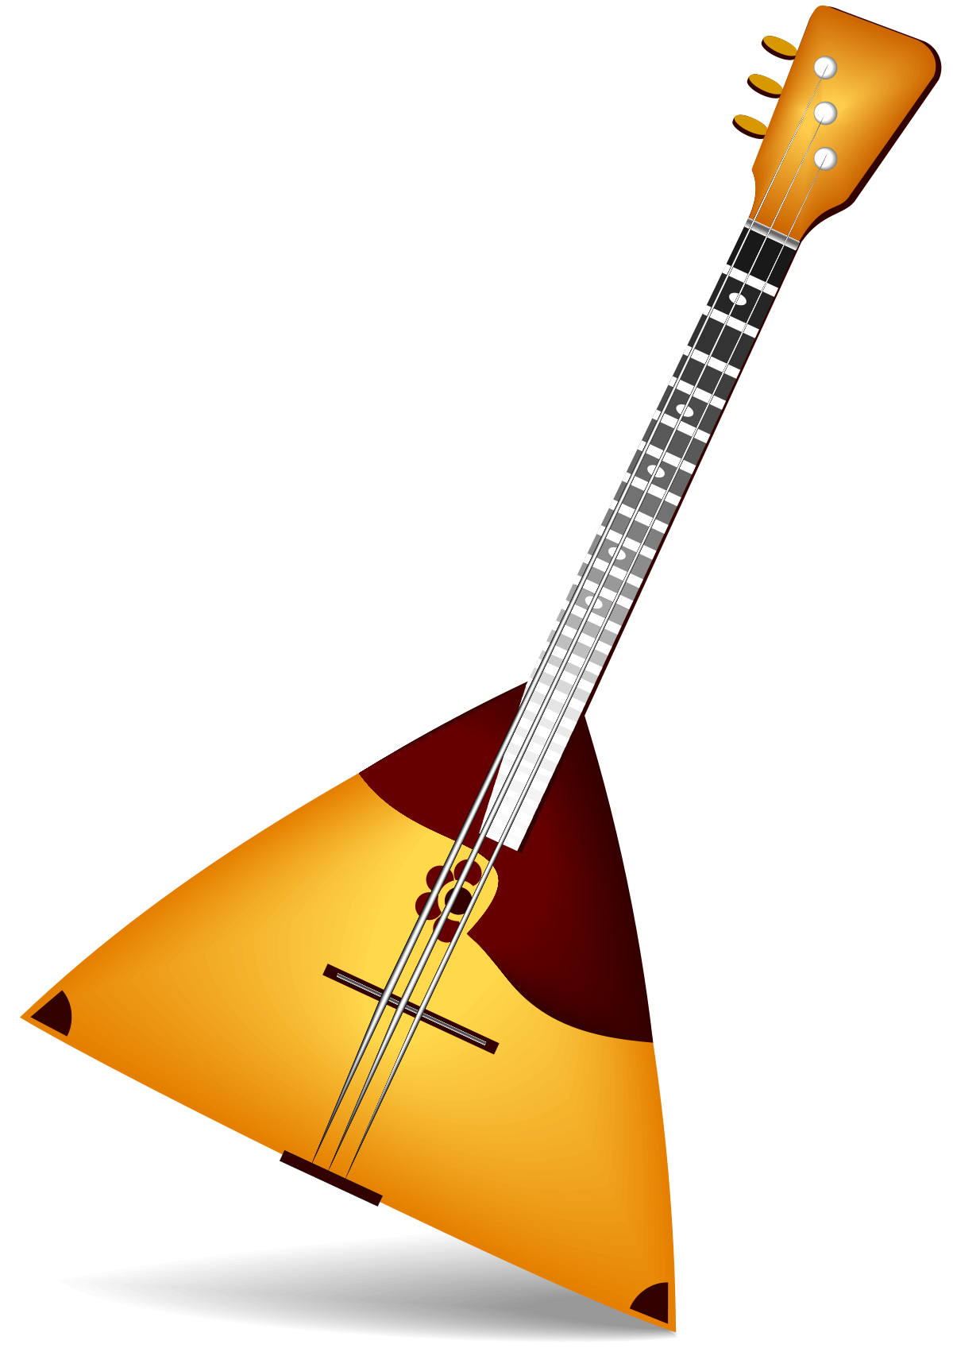
Отгадайте загадки
Со мной в поход легко идти,
Со мною весело в пути,
И я крикун, и я буян,
Я звонкий, круглый…
2)Как будто девушка запела,
И в зале словно посветлело.
Скользит мелодия так гибко.
Затихло всё: играет…
3)А всего-то три струны
Всех игрою веселит!
Ой, звенит она, звенит, Кто такая?
Отгадай-ка… Это наша…

Slide 21
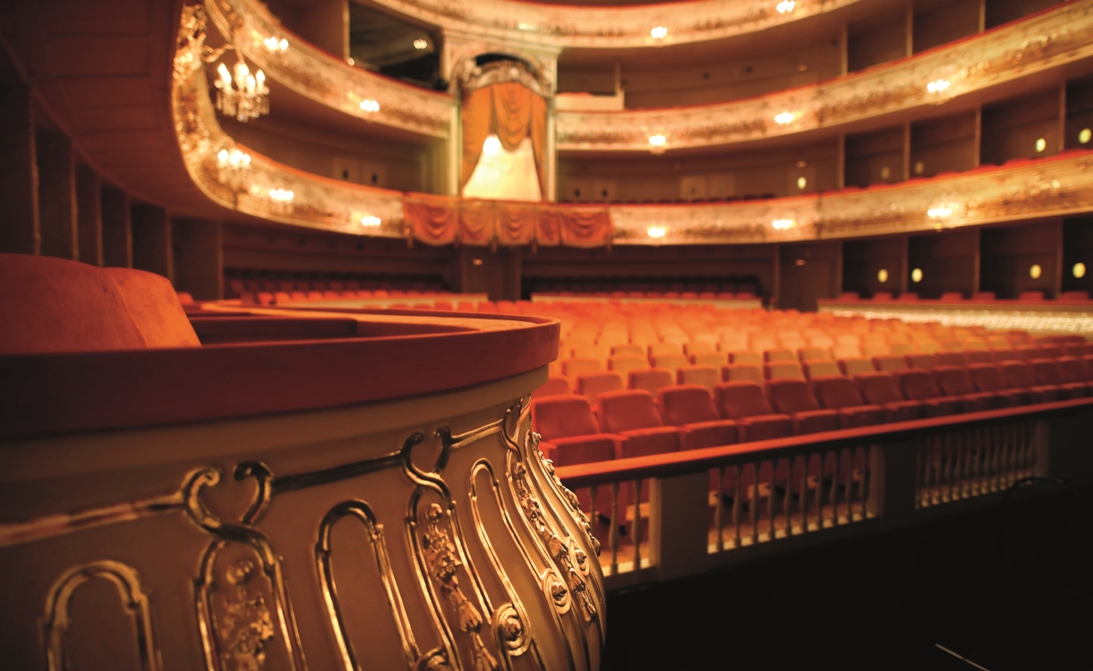
Давайте поговорим о театре

Slide 22
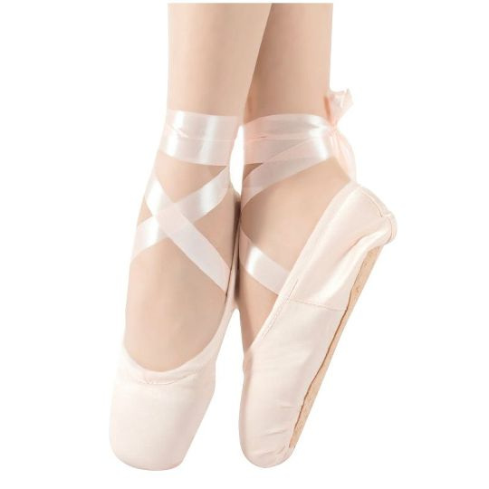
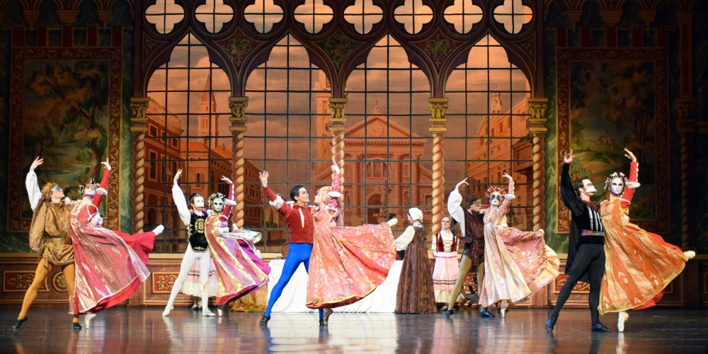
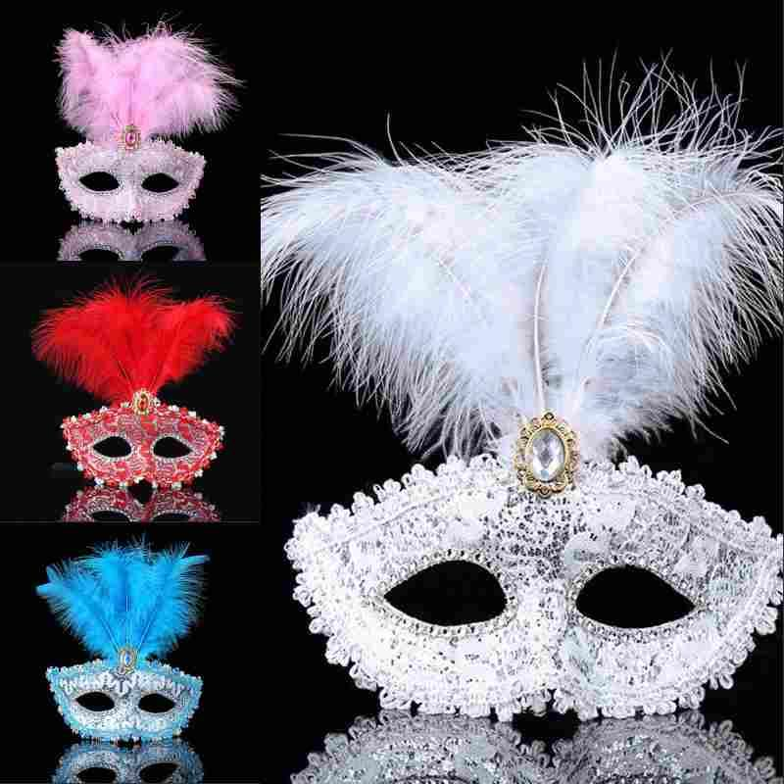
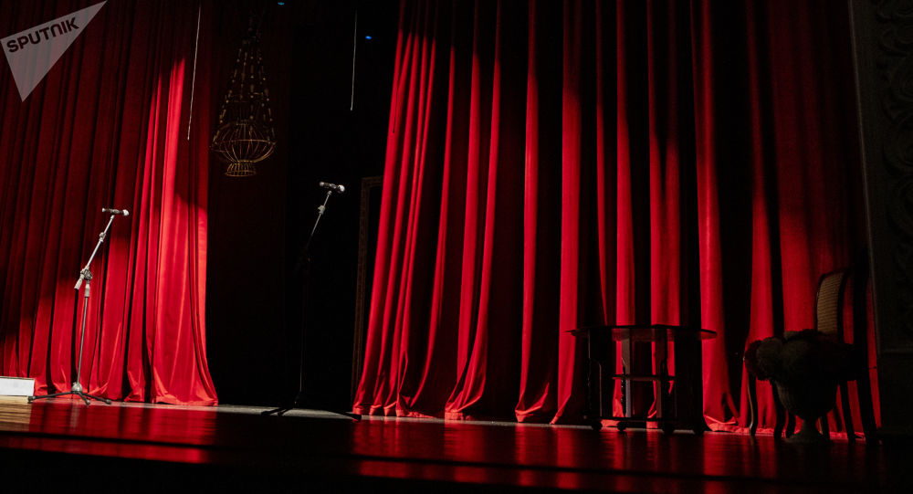
К какому виду театра относятся все эти предметы?

Slide 23
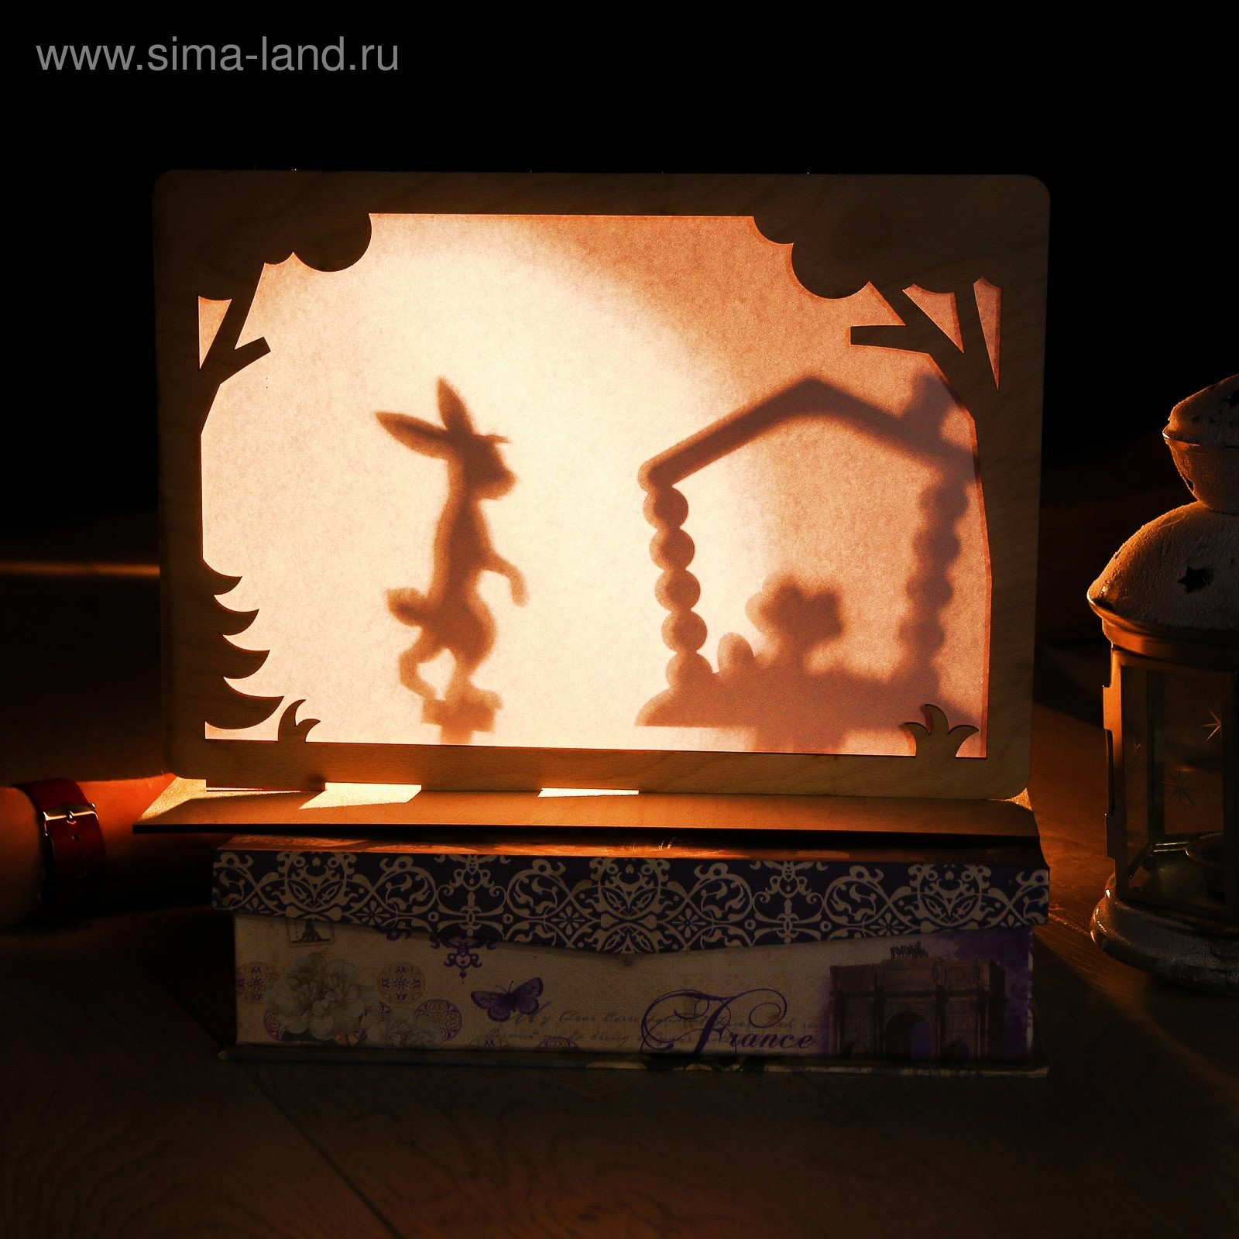
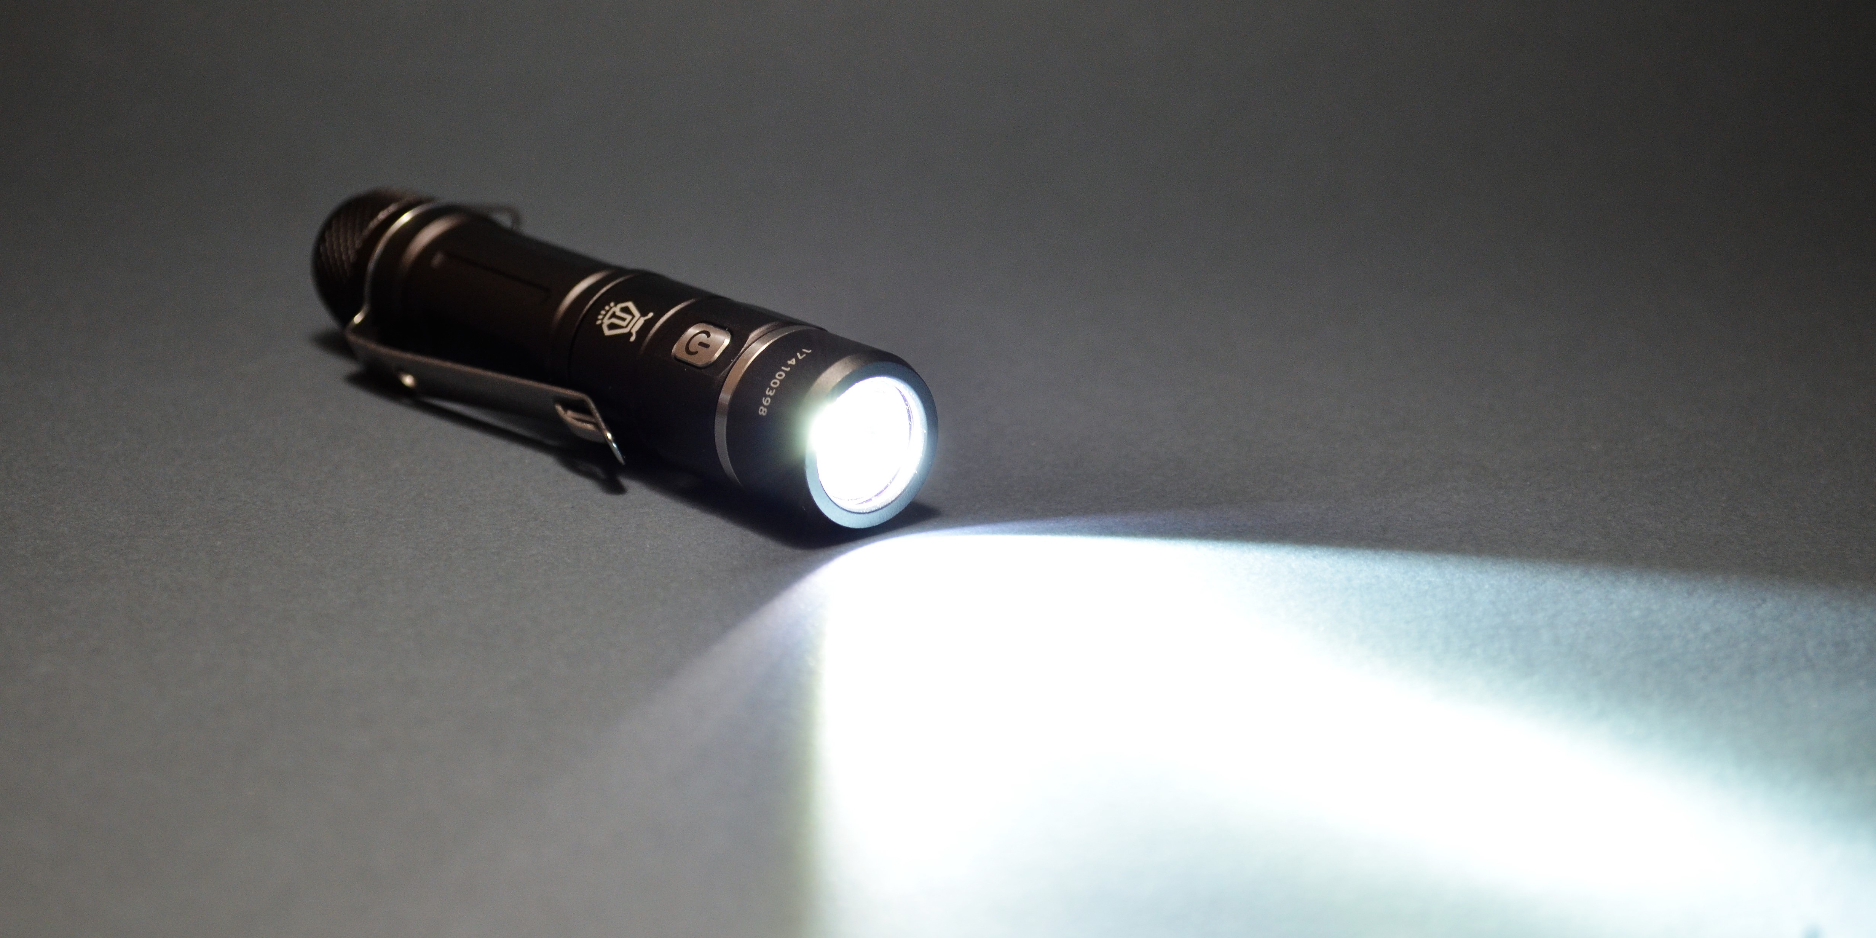

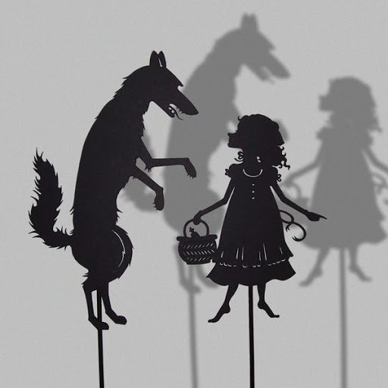
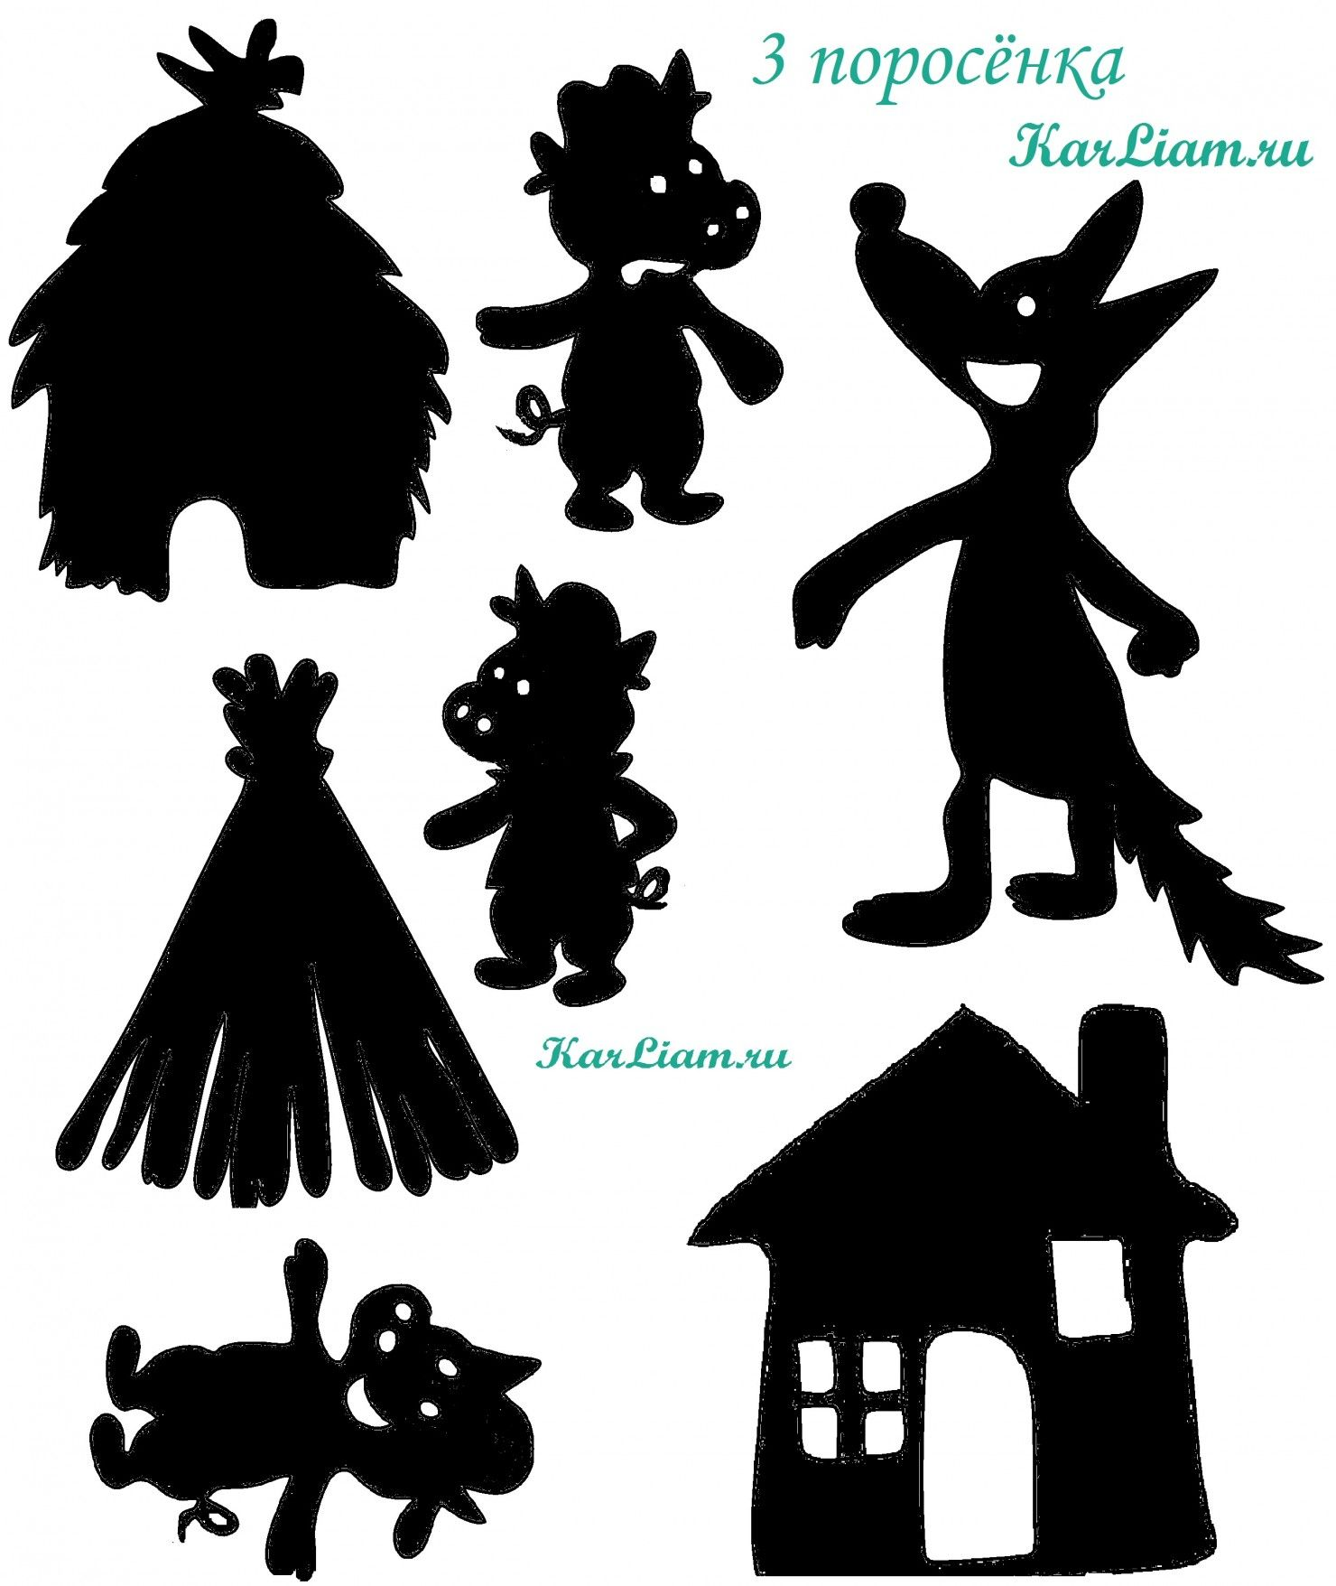
А эти?

Slide 24
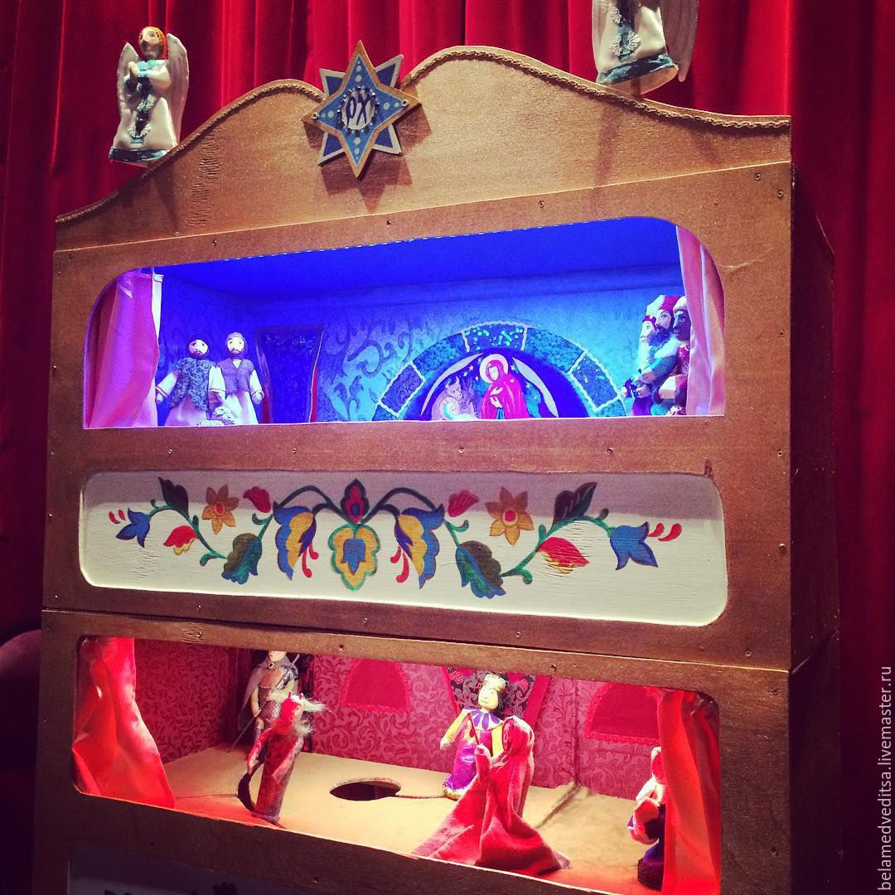
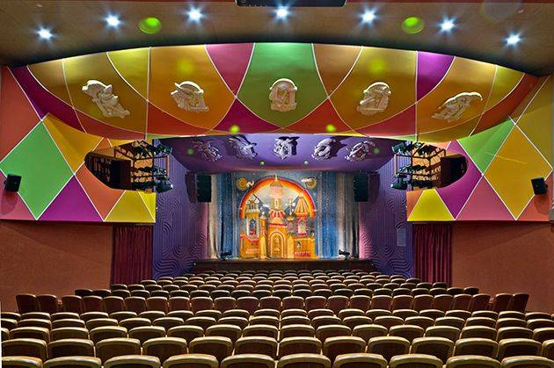
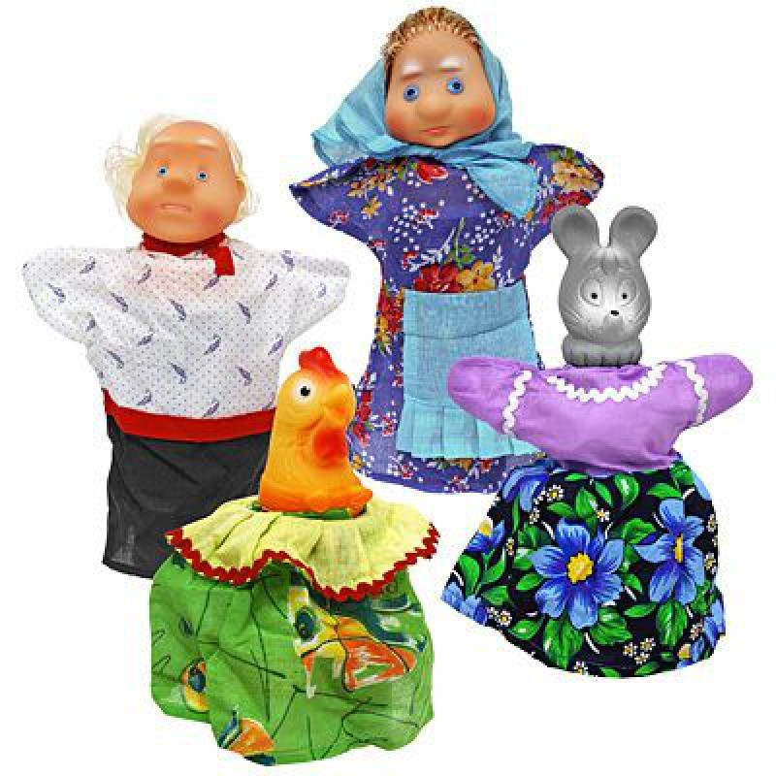
К какому виду театра принадлежат эти предметы?

Slide 25

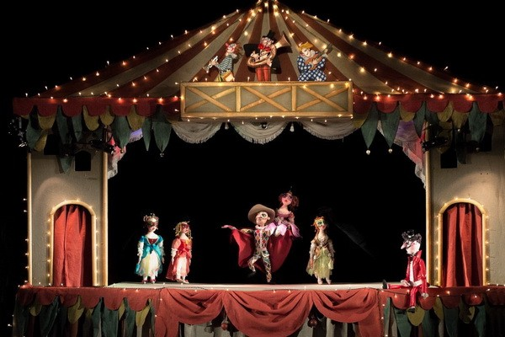
Отгадай загадки
Коль спектакль завершился –
Слышно «Браво!», комплименты;
Всем актёрам, в благодарность,
Дарим мы..
Там есть сцена и кулисы,
И Актеры и актрисы,
Есть афиша и антракт,
Декорации, аншлаг.
И конечно же, Премьера!
Догадались вы, наверно…

Slide 26
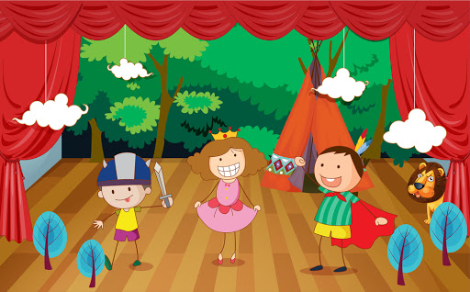
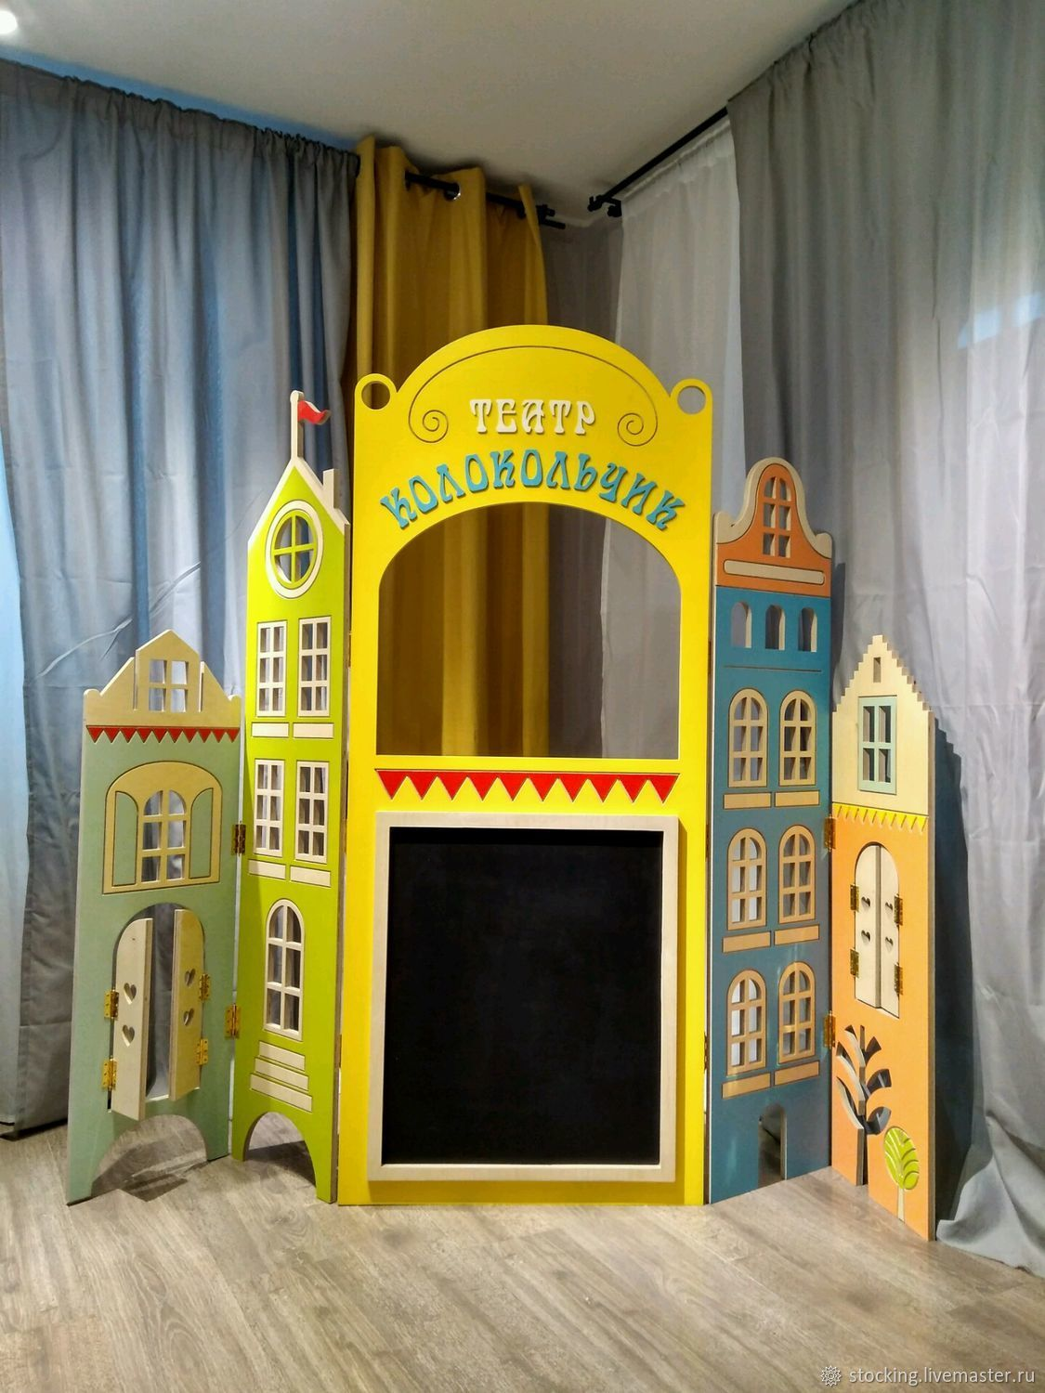
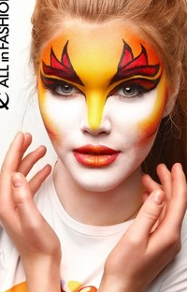

Стоит на сцене загражденье,
Красивое на удивленье!
Умельцем сделана-не фирмой,
А как зовется?- просто..
И актрисе и актеру,
(Будь обычный он, иль мим)
Очень внешность изменяет
Макияж искусный..?
Он работает, играя,
(Есть профессия такая)!
Он на сцене с давних пор, та профессия-..
Со звуком он в зал придет,
Место нудное займет.
Посмотрев спектакль хороший,
Будет хлопать он в ладоши.

Slide 27

Спасибо за внимание! Вы молодцы

